Slide 1
Сочинение по картине В. М. Васнецова «Три богатыря.»
Киселева Ольга Валерьевна
Учитель начальных классов
МАОУ СО школа № 36 г. Владимира

Slide 2
Задачи урока:
научиться воспринимать содержание картины;
-научиться выражать своё отношение к изображённому на картине;
-развивать умение писать сочинение по картине;
-формировать интерес к героическому прошлому нашего народа;
-воспитывать гордость и уважение к защитникам Отечества.

Slide 3
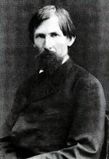
В. М. Васнецов
Годы жизни - 1848-1926.
Писал картины на историческую тему.
На написание картины «Богатыри» потратил около 20 лет

Slide 4
Подготовка к восприятию картины.
- Какие былины мы читали на уроках литературного чтения?
- Кто герои этих былин?
- Что мы узнали об Илье Муромце?
- Что узнали о Добрыне Никитиче?
- Расскажите об Алёше Поповиче?

Slide 5
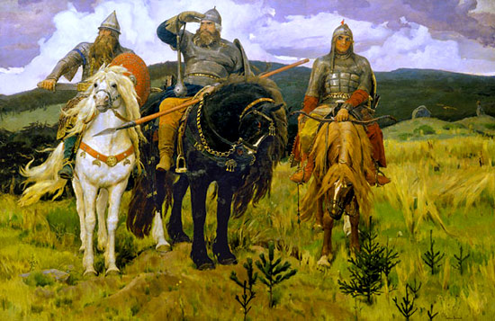
Notes:
Рассматривание картины под музыку А. П. Бородина «Богатырская симфония.»

Slide 6
План:
1. Вступление. (Автор, название картины, что видим на картине)
2. Основная часть:
а) Описание богатырей.
б)Природа на картине.
в)Мысли и чувства, которые вызывает картина.
3. Заключение. (Что хотел сказать художник своей картиной? )

Slide 7
1. Вступление.
С чего начнём сочинение?( автор, название картины)
Кого мы видим на картине?

Slide 8
2. Основная часть.
а) - Кто изображён в центре?
- Во что он одет?(кольчуга, шлем)
- Какое у него оружие? (палица, щит, копьё)
- Что Илья делает? (вдаль, ко лбу)
- Кто находится справа от Ильи Муромца?
- Какова его одежда? (богато, нарядно)
- Что делает Добрыня? (вынимает меч)
- Кто находится слева от Ильи Муромца?
- Что делает Алёша Попович? (снимает лук, наготове)

Slide 9
б) - Что видим за спинами богатырей? (Русская земля)
- Опишите её. ( трава, небо, холмы)
- Какие краски использует В. М. Васнецов?
- Что хотел показать художник, нарисовав такую природу? ( не всё спокойно, много врагов)
в) – Какие чувства вызывает картина?

Slide 10
3. Заключение.
- Что хотел нам сказать художник своей картиной? ( уважение , защитники)

